Slide 1
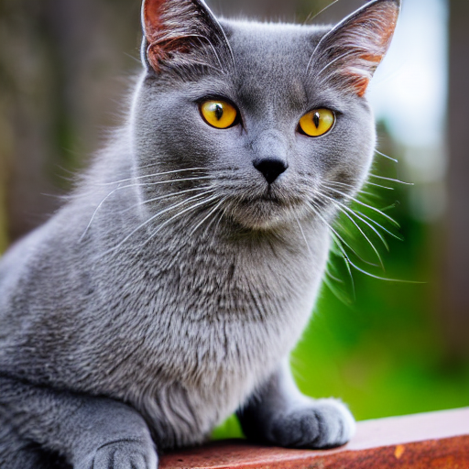
«Разработка системы генерации изображений с автоматической валидацией качества с использованием компьютерного зрения»
Соловьева Екатерина Вадимовна
DSU-77

Slide 2
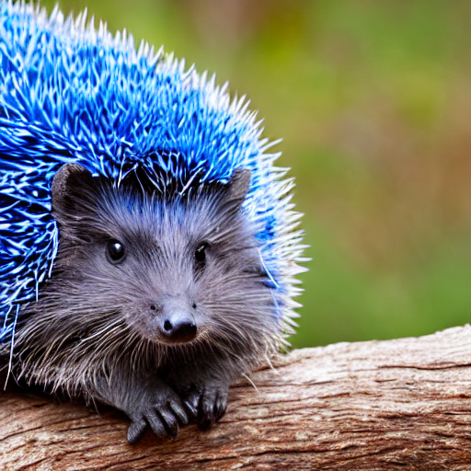

Этапы:
1
Настройка модели для генерации изображений
3
Дообучение Resnet18 для оценки качества генерации
А тут датасет с картинками оказался нерепрезентативным
2
ДообучениеLLM методом LoRa для генерации промтов
Это должна была быть машина, синяя машина
Тут спустя часы работы я поняла, что модель Falcon 7B слишком большая

Slide 3
Откуда взяли данные
Три источника данных
 | Для CV | Для LLM | Для теста
 | Kaggle Natural Images | Ручная разметка | 160 русских промптов
 | 8 классов | 1000 пар | 8 классов
 | 6899 фото | prompt → prompt | Ожидаемая метка
 | ✅ Реальные | ✅ Сбалансировано | ✅ Валидация
 | Kaggle Natural Images | Ручная разметка | 160 русских промптов
 | 8 классов | 1000 пар | 8 классов

Slide 4
Настройка модели для генерации изображений
1

Slide 5
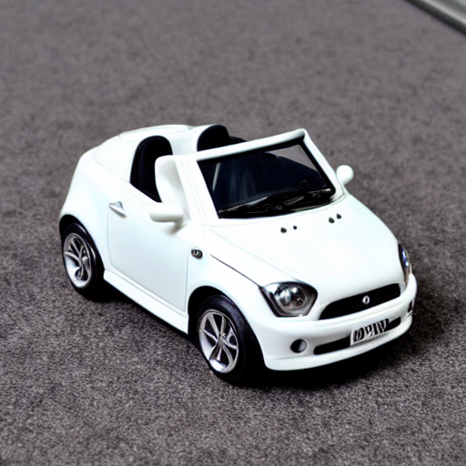
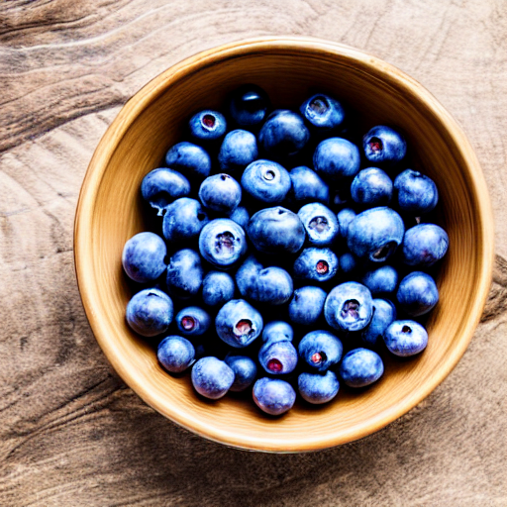
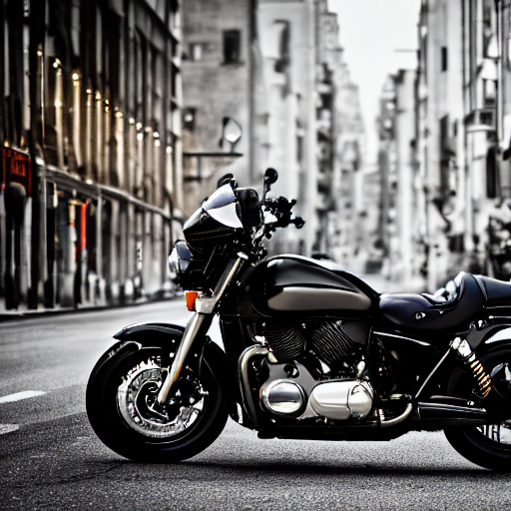
Почему Stable Diffusion 1.5 и Dreamlike Photoreal 2.0
Базовый выбор — SD 1.5
1
SD 1.5 работает на 12GB VRAM (мой GPU), а SDXL требует 16–20GB
2
Достаточно качества для 8 простых классов
3
Open-source модель с большим сообществом
Экспериментальное улучшение — Dreamlike Photoreal 2.0:
1
Fine-tuned версия SD 1.5 под фотореализм
2
Те же требования к памяти
3
Прирост точности: 41.2% → 43.8%

Slide 6
Дообучение LLM методом LoRa для генерации промтов
2

Slide 7
Было/стало
«милый котенок с зелеными глазами»
«кактус с желтым цветком»
A large cuddly kitten with green eyes and twitchy paws
cactus, with yellow flower, desert plant, detailed, resilient, natural, beautiful, harsh environment
Галлюцинация (то, чего не было в запросе)
Формат не соблюдается
Специальный запрос в формате для SD 1.5
Добавлены уместные детали

Slide 8
Дообучение Resnet18 для оценки качества генерации
3

Slide 9
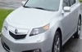
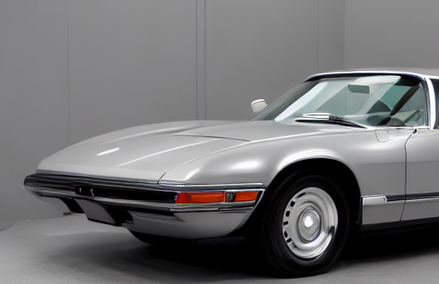
Почему качество не такое, как я ожидала
И почему Train Acc: 98.33% и Val Acc: 98.26% все равно дали:
- Test Acc (generated): 53.78%
Из датасета для обучения
Генерация

Slide 10
Итоговая система
4

Slide 11
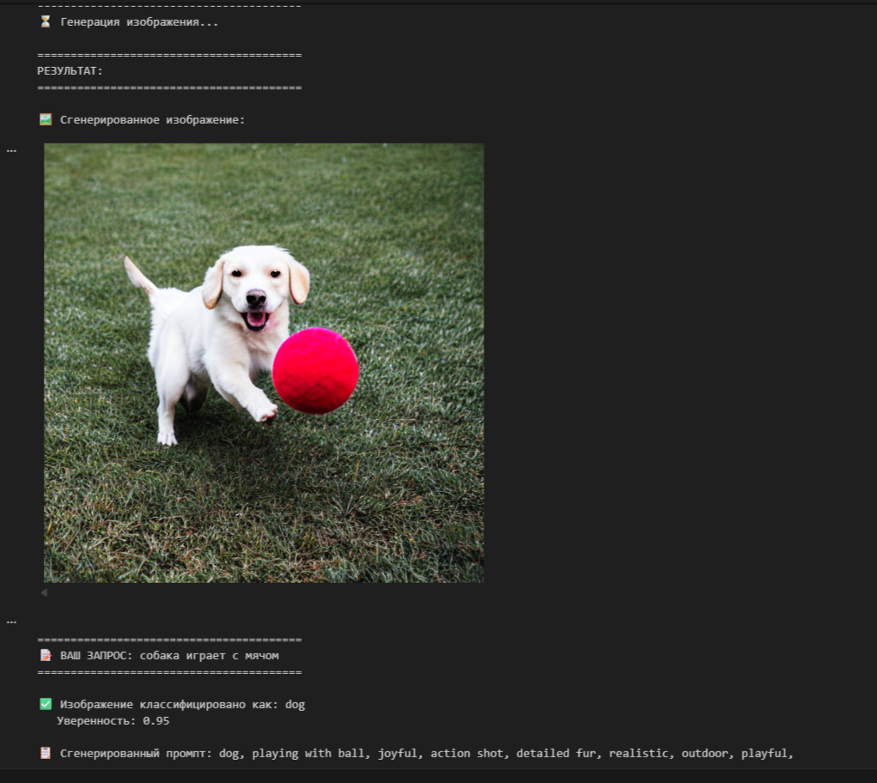
Живой сервис: как это работает
1
Поле для ввода
Можно ввести запрос на русском языке
2
Дообученная LLM переводит запрос в промт для генератора картинок
Сохраняется формат 1000 примеров, на которых она была обучена
3
Генерация по промту
4
Модель CV определяет класс

Slide 12
Спасибо за внимание!
Соловьева Е.В.
DSU-77

